Slide 1

BÀI 10: LA MÃ CỔ ĐẠI

Slide 2
Mục tiêu bài học
BÀI 3. HI LẠP CỔ ĐẠI
- Nêu và nhận xét được tác động về điều kiện tự nhiên đối với sự hình thành và phát triển cảu nền văn minh La Mã.
- Trình bày được tổ chức nhà nước đế chế ở La Mã.
- Nêu được một số thành tựu văn hóa tiêu biểu của La Mã.

Slide 3
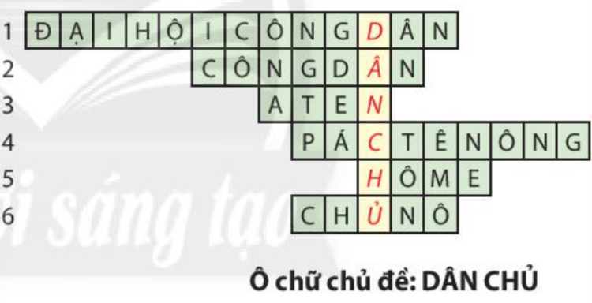
KHỞI ĐỘNG
- GV cho HS chơi trò chơi «Giải mã ô chữ»:
Câu 1 (có 13 chữ cái): Cơ quan quyền lực tối cao của Athens.
Câu 2 (có 7 chữ cái): Những người có quyền bỏ phiếu.
Câu 3 (có 6 chữ cái): Thành phố được coi là thủ đô chính trị và văn hoá của Hy Lạp.
Câu 4 (có 9 chữ cái): Công trình kiến trúc nổi tiếng nhất của Hy Lạp cổ đại.
Câu 5 (Có 5 chữ cái): Tác giả của bộ sử thi nổi tiếng Illiad và Odyssey.
Câu 6. (Có 5 chữ cái): Tầng lớp giàu có nhất và có quyền lực nhất ở Hy Lạp cổ đại

Slide 4
II. TỔ CHỨC NHÀ NƯỚC LA MÃ CỔ ĐẠI
III. NHỮNG THÀNH TỰU VĂN HÓA TIÊU BIỂU
I. ĐIỀU KIỆN TỰ NHIÊN
HI LẠP CỔ ĐẠI

Slide 5
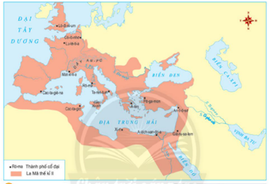
HÌNH THÀNH KIẾN THỨC
GV yêu cầu HS đọc thông tin mục I và quan sát Lược đồ 11.2, Hình 11.1 SHS trang 58 trả lời câu hỏi:
Điều kiện tự nhiên đã ảnh hưởng như thế nào đến sự hình thành và phát triển của nền văn minh La Mã
Em hãy nêu điều kiện tự nhiên nổi bật của La Mã cổ đại ?
Hình 10.2: Lược đồ La Mã cổ đại

Slide 6
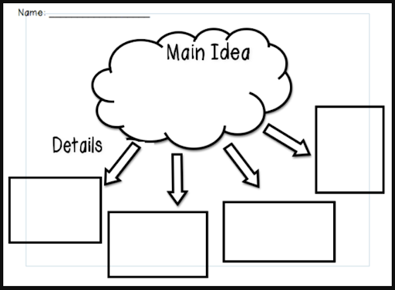
ĐIỀU KIỆN TỰ NHIÊN
Vị trí
Đất đai
Khoáng sản
Sông ngòi

Slide 7
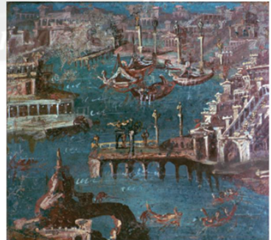
I - ĐIỀU KIỆN TỰ NHIÊN
+ Vị trí: Nơi phát sinh ban đầu của La Mã cổ đại là bán đảo I-ta-li-a. Bán đảo I-ta-li-a có hàng nghìn km đường bờ biển, nằm ở vị trí trung tâm Địa Trung Hải.
+ Khoáng sản: Có nhiều đồng, chì, sắt.
+ Đất đai: Màu mỡ thuận lợi trồng trọt
+ Sông ngòi: Bán đảo I-ta-li-a có hàng nghìn km đường bờ biển.
Cảng biển gần thành phố Pompeii

Slide 8


(5P) 5-6 HS

Slide 9
Nội dung so sánh | Hy Lạp | La Mã
Giống nhau | Xung quanh đều được biển bao bọc; bờ biển có nhiều vịnh, cảng nên thuận lợi để phát triển thương mại đường biển; lòng đất có nhiều khoáng sản nên thuận lợi phát triển luyện kim.
Khác nhau | Bị chia cắt thành nhiều đồng bằng nhỏ hẹp, không thuận lợi cho phát triển nông nghiệp trồng cây lương thực. | + Có nhiều đồng bằng rộng lớn nên trồng trọt và chăn nuôi có điều kiện phát triển + Với vị trí ở trung tâm Địa Trung Hải, thuận lợi trong tiến hành buôn bán với các vùng xung quanh , dễ dàng chinh phục những vùng lãnh thổ mới và quản lí hiệu quả.
:

Slide 10


2 - TỔ CHỨC NHÀ NƯỚC LA MÃ CỔ ĐẠI
Nhiệm vụ:
- Quan sát Lược đồ 11.2 và đọc thông tin mục II SHS trang 59, xác định địa bàn ban đầu của La Mã cổ đại và phạm vi của La Mã thời đế chế.
- Em hãy trình bày cơ cấu tổ chức và hoạt động của nhà nước đế chế ở La Mã cổ đại.
Lược đồ La Mã cổ đại.

Slide 11
2 - TỔ CHỨC NHÀ NƯỚC LA MÃ CỔ ĐẠI
+ Ban đầu của La Mã cổ đại: Khi mới thành lập, La Mã chỉ là một thành bang nhỏ bé ở miền Trung bán đảo I-ta-li-a.
+ Dần dần, thông qua chiến tranh, lãnh thổ La Mã không ngừng được mở rộng và trở thành một đế chế rộng lớn. Vào đầu thế kỉ II, lãnh thổ của đế chế La Mã bao gồm toàn bộ vùng đất xung quanh Địa Trung Hải, vùng ven bờ Đại Tây Dương và quần đảo Anh.

Slide 12
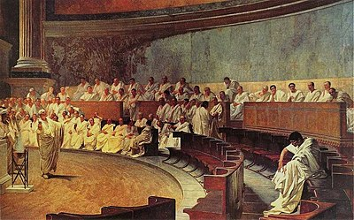
La Mã thiết lập hình thức nhà nước cộng hoà khòng có vua, cai trị dựa trên luật pháp và mọi chức vụ phải được bầu ra. Tuy nhiên, thực chất quyền lực năm trong tay 300 thành viên của Viện Nguyên lão, thuộc các gia đình giàu có nhất của giới chủ nô La Mã.
Quyền lực của Viện Nguyên lão dưới thời cộng hòa

Slide 13
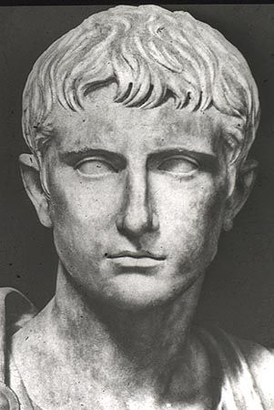
Nhân vật lịch sử
Ốc-ta-vi-út Xê-da Ô-gút-xtut, 63 TCN - 14
Ốc-ta-vi-útngười đã đưa La Mã bước vào kỉ nguyên hoàng kim của quyền lực và thương mại ở Địa Trung Hải. Vào thời Ốc-ta-vi-út, Ro-ma được xây dựng nguy nga, tráng lệ như lời tuyên bố của ông: “Ta đã nhận một Rô-ma bằng gạch và để lại một Rô-ma bằng cẩm thạch”.

Slide 14
Câu hỏi trắc nghiệm:
Ốc-ta-vi-út Xê-da nỗi tiếng ở La Mã cổ đại vì điều gì?
A. Người giết Giu-li-ut Xê-da.
B. Người thành lập thành phố Rô-Mã.
C. Hoàng đế đầu tiên của đế chế La Mã.
D. Hoàng đế cuối cùng của đế chế La Mã.

Slide 15

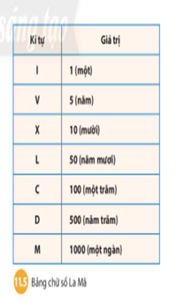

III - NHỮNG THÀNH TỰU VĂN HÓA TIÊU BIỂU
HS quan sát các hình từ Hình 11.4 đến Hình 11.7 trình bày những thành tựu văn hóa tiêu biểu của La Mã cổ đại.
Hệ thống chữ La-tinh ra đời trên cơ sở tiếp thu chữ cái của người Hy Lạp. Nó bao gồm 26 chữ cái, là nền tảng cho hơn 200 ngôn ngữ và chữ viết hiện nay.
Người La Mã còn tạo ra hệ thống chữ số với 7 chữ cái cơ bản, gọi là chữ số La Mã.

Slide 16
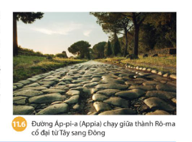
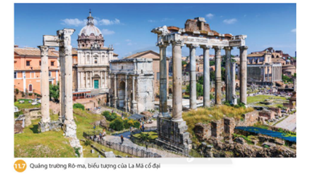
III - NHỮNG THÀNH TỰU VĂN HÓA TIÊU BIỂU
- Hệ thống luật La Mã được coi là tiến bộ nhất thời cổ đại và trở thành nền tảng cho việc xây dựng luật pháp ở các nước Âu - Mĩ sau này.
- Nhờ phát minh ra bê tông, Người La Mã đã xây dựng được những công trình kiến trúc đồ sộ, nguy nga

Slide 17

Bài tập
PHIẾU BÀI TẬP (3P)
Tên phát minh
Phát minh thuộc lĩnh vực
Ý nghĩa của phát minh đối với xã hội đương thời
Ý nghĩa của phát minh đối với xã hội ngày nay

Slide 18

LUYỆN TẬP
LUYỆN TẬP
Nhiệm vụ:
Câu 1: Kết hợp kiểm tra kiến thức với luyện tập Năng lực mô tả và tái hiện để chỉ ra sự giống nhau giữa điều kiện tự nhiên của La Mã cổ đại và Hy Lạp cổ đại.
Câu 2: Vai trò của Viện Nguyên lão trong thời kì đế chế khác với thời cộng hòa như thế nào?

Slide 19
LUYỆN TẬP
Nhiệm vụ:
PHIẾU HỌC TẬP SỐ 1
Nhóm…:
Câu hỏi 1: Điều kiện tự nhiên của La Mã cổ đại có gì giống và khác nhau so với Hy Lạp cổ đại?
Trả lời:
………………………………………………………………………………………………………………………………………………………………………………………………………………………………………………………………………

Slide 20
Vận dụng
Nhiệm vụ:
Em hãy kể tên một số thành tựu văn hóa của La Mã cổ đại vẫn được ứng dụng trong thời kì hiện đại.
Lĩnh vực | Thành tựu | Vận dụng ngày nay
Chữ viết và chữ số | - Chữ La tinh. - Chữ số La Mã. | - Cơ sở của 200 ngôn ngữ và chữ viết trên thế giới. - Chữ La tinh ngày nay vẫn là ngôn ngữ quốc tế; vẫn dùng phổ biến trong y dược học. - Chữ số ngày nay vẫn dùng đánh số các đề mục lớn; đánh số trên đồng hồ, những trang nằm trước phần chính của một quyển sách, đánh số cho một số hoạt động nào đó (ví dụ đại hội Đảng,...).
Kiến trúc | Mái vòm | Xây dựng các nhà thờ, công trình công cộng
Kĩ thuật | Xi măng, bê tông, xây dựng đường sá, cầu cống. | Xây dựng nhà cửa, công trình công cộng, đường sá, cầu cống, quy hoạch đô thị.

Slide 21
HẾT

